Slide 1
Урок-презентация по штукатурно-малярному делу « Свойства гипса и цемента. Отливки из гипса»
Учитель: Шнейдер Ольга Ивановна

Slide 2
Вяжущий материал коричневого цвета, используют при приготовлении растворов.

Slide 3
Материал желтого цвета, сыпучий. При намокании становится липкий и ему можно придать любую форму, при высыхании рассыпается.

Slide 4
Вяжущий материал серого цвета, сыпучий, при намокании становится липкий и ему можно придать любую форму, используют при приготовлении растворов и заполнения форм.

Slide 5
Смесь строительных компонентов

Slide 6
Вяжущий материал белого цвета, сыпучий, из него делают различные отливки и применяют в медицине.

Slide 7
Вяжущий материал белого цвета, сыпучий, применяют для приготовления растворов и используют при побелке поверхностей

Slide 8
Наполнитель, при дополнение которого все сыпучие вещества превращаются в тестообразную смесь

Slide 9
Словарная работа
Та…., с…к…л, м…ст…рок, п…лут…рок, …ерка, м…л…ток, ок…м…л…ток, с…то, шп…т…ль

Slide 10
Составить конструктивное предложение
На изучаем инструменты урок штукатурные
Перемешивает Штукатур раствор мастерком
Раствор Штукатур ковшом набрасывает

Slide 11
Составить конструктивное предложение
Изучаю дело Я штукатурное
Инструмент Правило штукатурный
Штукатурный Молоток инструмент

Slide 12
Составить конструктивное предложение
Влаги под Металл воздействием разрушается

Slide 14
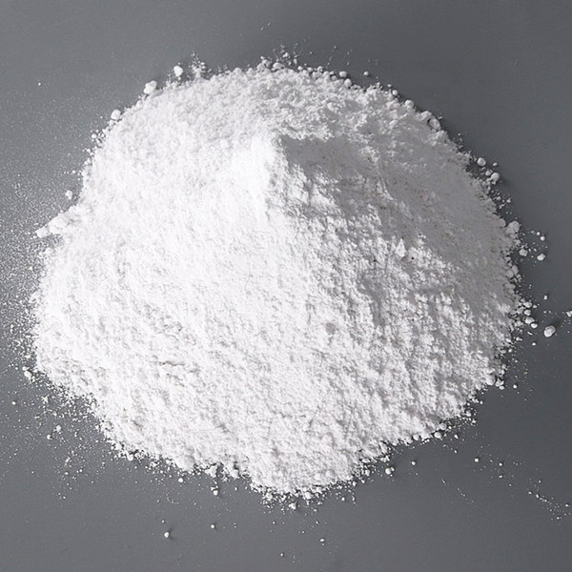
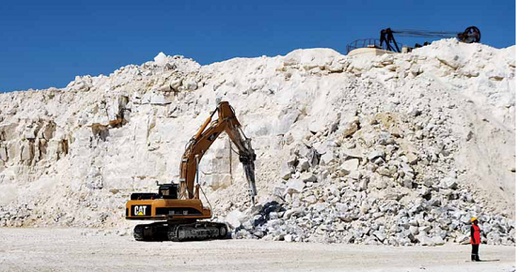
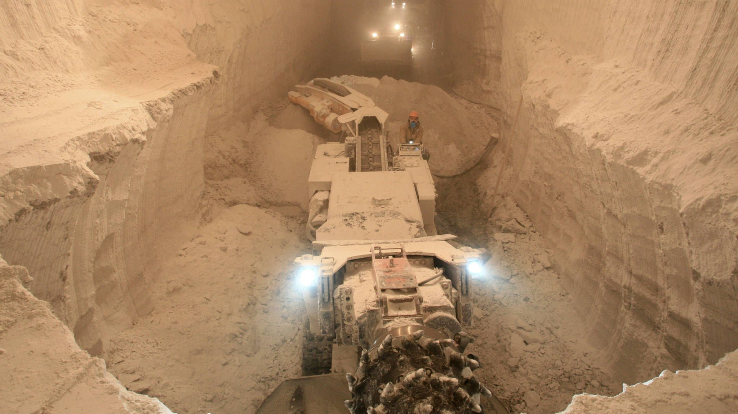
Свойство гипса
Гис- камень белого цвета, добывается на открытых участках и в шахтах, затем его перемалывают в порошок. Гипс легкий, в сухом состоянии он сыпучий, при намокании становится липким и ему можно придать любую форму. При высыхании, он твердеет. Используют при отливании разных форм, а так же применяют в медицине.
Недостаток: гипс очень хрупкий и при увлажнении теряет прочность и разрушается

Slide 15
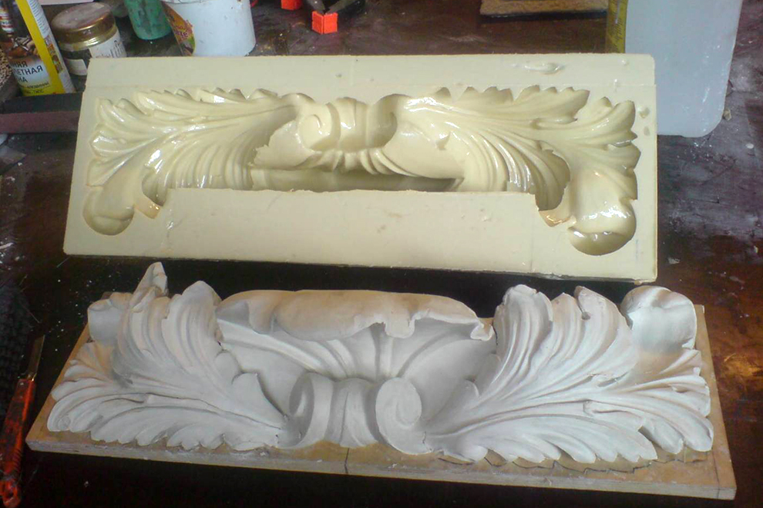
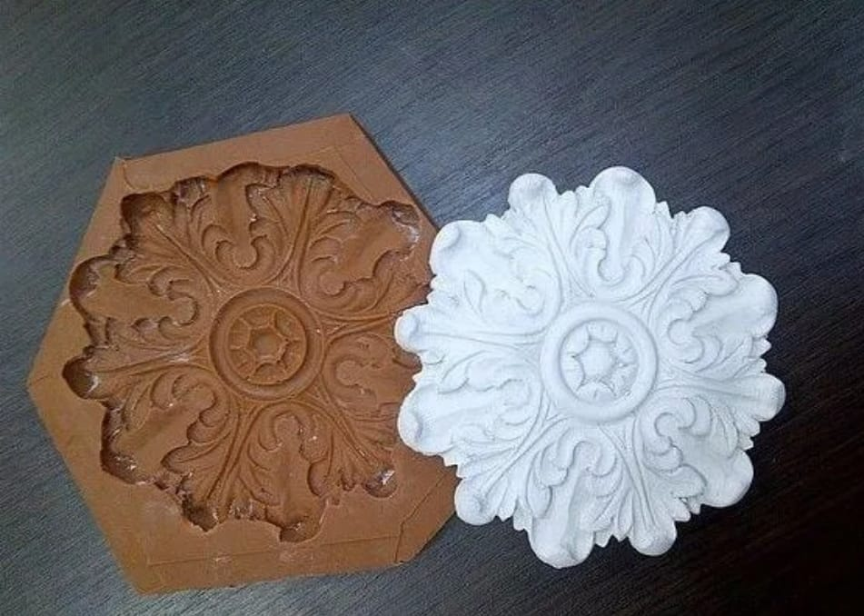
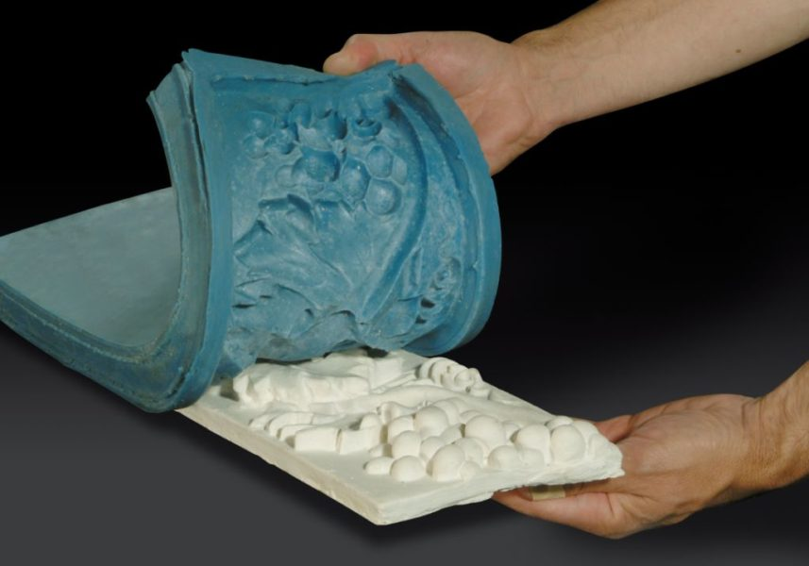
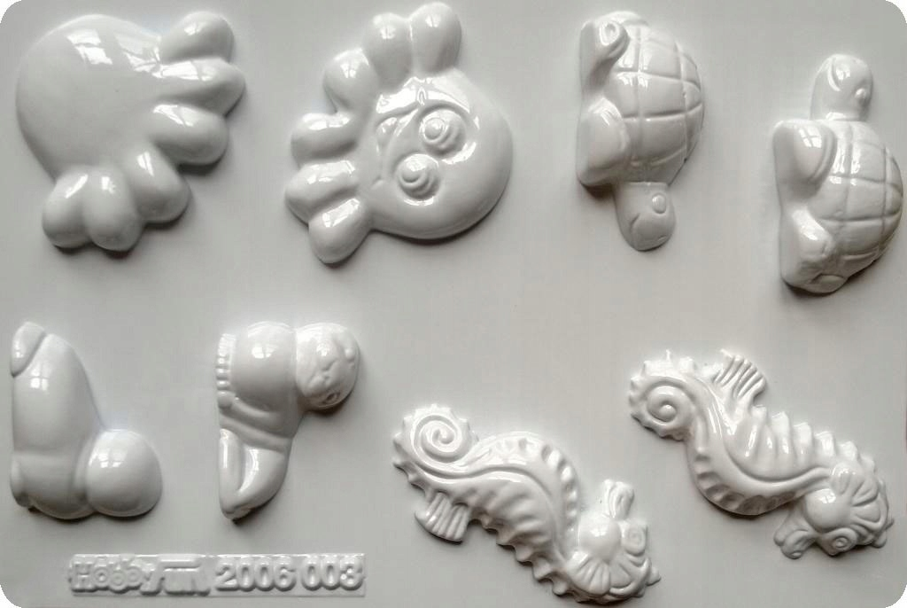
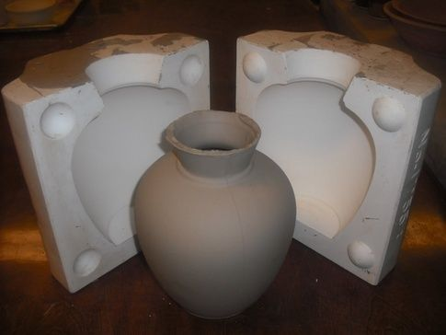
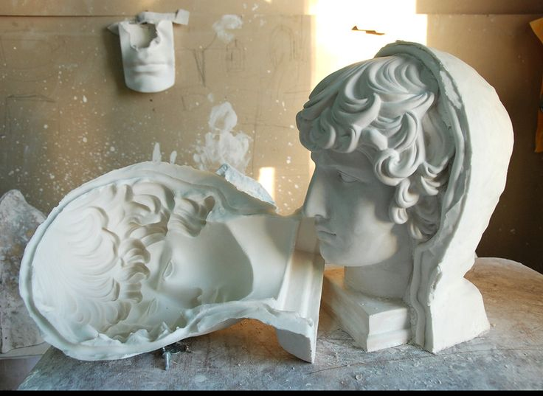
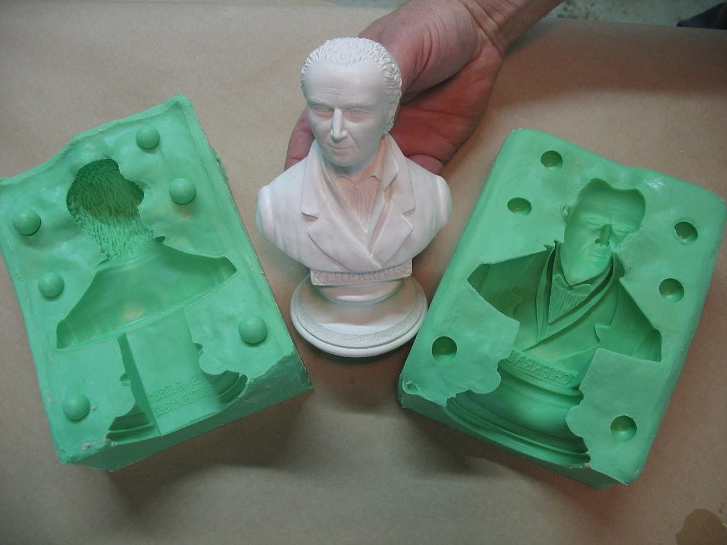
Формы для отливки гипса бывают разные, они могут состоять их одной или нескольких деталей. Формы для отливок делают из разных материалов: дерева, металла, гипса, цемента, формопласта. Формопласт- эластичный материал, похожий на резину..

Slide 16
Свойства цемента

Slide 18
Цементный раствор
Цементный раствор делают из вяжущего вещества (цемента), наполнителя (песка) и воды.
Если в эту смесь добавить крупный заполнитель, например щебень, то получается бетон.
Для приготовления раствора сначала готовят сухую смесь из цемента и песка, а затем затворяют ее водой.
Состав цементной смеси зависит от назначения изделий. Чаще всего на одну часть цемента берут три части песка (1:3)

Slide 20
Технологическая карта «Приготовление отливки из гипса»
1. Подобрать материал
2. Подготовить форму
3. Подготовить гипсовый раствор
4. Заполнить форму
5. Проверить качество заполненной формы
6. Сушка отливок
7. Выемка отливок
8. Разукрашивание фигур

Slide 21
Инструктаж по Технике Безопасности
Работать нужно в спец. одежде.
При работе со строительными материалами запрещается попадания раствора на открытые участки кожи и в глаза, а если раствор попал, то нужно промыть водой.
Работать нужно аккуратно.

